Slide 1
Pratique de l'économie de l'industrie
Cours du 14 octobre 2016
YANN DELABRIERE
1
ECOLE NORMALE SUPERIEURE – OCTOBRE 2016 / JANVIER 2017

Slide 2
Résumé et conclusion de la séance du 7 octobre
Une analyse quantitative qui dégage quatre modèles de développement industriel
  Modèle allemand
  Une économie et une industrie secouée par la réunification et ses conséquences :
  pertes de compétitivité, déficits, croissance faible, perte d'emplois. Un rétablissement
  après 2000 : l'industrie reprend la croissance, recrée de l'emploi, avec des niveaux
  d'investissement et de R&D élevés et une forte contribution à la balance des paiements.
  Modèle américain
  Déclin contenu du secteur industriel, avec externalisations et délocalisations massives.
  Forte spécialisation sur des domaines de hautes technologies, intensifs en capital.
  Investissements massifs dans ces secteurs. Fortes pertes d'emploi et déficit extérieur.
  Mais dans une économie qui a d'autres ressorts, qui recrée de l'emploi et s'appuie sur le dollar,
  monnaie de réserve
  Modèle français
  Un industrie en perte de vitesse : manque de marges, d'investissements, de R&D.
  Pertes d'emploi et balance commerciale devenue négative. Et dans une économie à la peine
  Modèle chinois
  La première industrie de la planète, qui continue de croître à un rythme élevé.
  Basé initialement sur une main d'œuvre à bas coût (années 80), ensuite sur les infrastructures,
  les investissements, la formation et l'éducation, et maintenant la R&D et l'innovation
  On n'a pas étudié le cas du Japon, de la Corée, du Mexique ou de l'Inde qui seraient intéressants

Slide 3
Résumé et conclusion de la séance du 7 octobre
Quatre objectifs pour le cours du 14 octobre
  Au-delà de l'apport quantitatif, quel apport qualitatif et quel poids réel pour l'industrie
  dans l'économie
  Quels sont les leviers essentiels pour le développement de l'industrie
  Une comparaison des modèles allemand et français
  Politiques publiques et système financier

Slide 4
Analyse qualitative de l'industrie
La mesure du poids de l'industrie
  L'écart de productivité industrie / reste de l'économie
  engendre des baisses relatives des prix industriels
  réduisant sa part en monnaie courante
  Le secteur industriel s'est spécialisé sur ses technologies
  et ses investissements propres et a "externalisé"
  des activités non essentielles (entretien, logistique,
  administration, paye, facturation…) qui apparaissent
  comme des activités de services. Une étude en France
  estime que ceci explique environ 20% de la réduction
  du poids de l'industrie (environ 2 points de PIB)
  La spécialisation du secteur industriel à amené
  à externaliser certaines activités industrielles vers
  d'autres spécialistes (montée des équipementiers
  dans les industries automobile et aéronautique )
  pouvant aller jusqu'au concept de " fabless industry " (Apple)
  Le secteur industriel s'est largement globalisé / délocalisé.
  De ce fait, il représente l'essentiel des investissements directs à l'étranger, non pris en compte dans le PIB
  mais qui représente un flux de revenus en balance des paiements et surtout un périmètre de "contrôle"
  et une masse critique fondamentale, notamment pour financer la R& D et la développer
Poids du secteur manufacturier en %
du total de l'économie
(base 100 en 1960)
Valeur ajoutée en volume
Valeur ajoutée en valeur
Source : INSEE

Slide 5
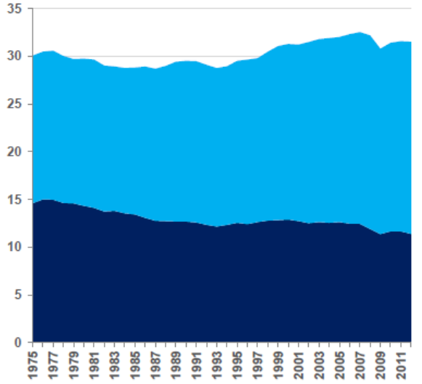
Analyse qualitative de l'industrie
  La frontière industrie / services est de plus en plus floue
      Ventes de services par les industriels
      (ex auto : maintenance, crédit, assurances…)
      Développement d'activités de services
      par des groupes industriels (IBM Business Services)
      Industrialisation des industries de service
      (Google, "smart" utilities)
  Qui a amené à définir la notion d'industrie "servicielle"
  comprenant :
      Les service industriels
      Les utilities (énergie, environnement)
      Télécoms, IT et high tech
  L'émergence de cette " industrie servicielle ", qui suit
  les mêmes logiques que l'industrie manufacturière,
  change la vision de l'évolution récente de cette industrie globale. C'est le cas de la France (graphique) mais aussi
  des Etats-Unis
  Au total, un effet d'entraînement de l'industrie
  sur le reste de l'économie estimé généralement
  de l'ordre de 3x
Poids de l'industrie "servicielle"
en France
Services industrialisés
Industrie manufacturière
Source : Eurostat

Slide 6
Analyse qualitative de l'industrie
L'industrie, facteur clé des déterminants économiques
  La productivité. Sur longue période, l'industrie dégage entre 2 et 3 fois plus de productivité
  que l'ensemble de l'économie et 40 à 50% de la productivité totale.
  Phénomène encore amplifié si on prend en compte l'industrie "servicielle"
  En conséquence, l'industrie génère une part essentielle des gains de pouvoir d'achat potentiels,
  qui sont, sur le long terme, totalement liés à la productivité du travail et à la productivité
  globale des facteurs
  L'industrie représente, suivant les pays, de l'ordre de 80% de la R&D du secteur marchand
  De ce fait, l'industrie génère de nombreuses externalités positives, externalités de connaissance,
  de compétences, de formation, particulièrement illustrées dans les clusters géographiques
  ou technologiques
  L'industrie représente 80% des exportations de biens et services (un impact encore plus élevé
  sur la balance des paiements si on prend en compte les flux de revenus d'investissements
  à l'étranger, les redevances et licences, et les services associés à l'industrie)
  Elle est donc un élément majeur de l'équilibre de la balance des paiements
  Enfin, même si la productivité impacte l'emploi, l'industrie génère une part importante
  des emplois qualifiés et qualifiants, générateurs de la classe moyenne et de son impact
  sur la consommation. C'est la stratégie de développement de la Chine

Slide 7
Les leviers du développement industriel
  Les théories classiques du XVIII et XIX^{èmes} siècles (Adam Smith, David Ricardo) : avantages comparatifs
  et allocation des facteurs de production peuvent expliquer le démarrage industriel au XIXème siècle
  (ressources naturelles) ou le développement industriel de certains pays émergents au XXème siècle
  Mais la simple allocation des facteurs de production (travail, capital, espace, ressources naturelles,
  infrastructures) est globalement étrangère au succès industriel de l'Allemagne, de la Suisse, du Japon
  ou de la Corée et dans certains cas de l'Italie, du Danemark ou des Pays Bas
  Les théories classiques peuvent expliquer des obstacles au développement industriel
  Le XXème siècle a mis en avant les politiques macroéconomiques comme régulateurs du développement industriel
        Horizontales
          réglage conjoncturel keynésien et néo-keynésien ou monétariste et néo monétariste,
          maniement de la monnaie, dévaluations stabilité et zones monétaires
          négociations commerciales internationales,
          subventions à l'export (les "grands contrats" dans les infrastructures, l'énergie, les transports, la défense)
        Verticales
          achats publics,
          programmes et investissements publics,
          subventions publiques,
          politiques de normes
Certaines de ces politiques ont apporté des succès (France, Etats-Unis) notamment dans l'aéronautique,
l'espace, l'énergie, (nucléaire, énergies renouvelables). Certains succès initiaux n'ont pas été durables
(plan calcul, télécoms, transports en France)

Slide 8
Les leviers du développement industriel
  La référence la plus aboutie an matière de politique industrielle est celle du Japon des années 70 à 90
  et l'action du MITI (Minister of Industry and International Trade). Il est à l'origine du développement
  des industries électroniques au Japon
  Ce débat de "politique industrielle" existe encore aujourd'hui, notamment en France

Slide 9
Les leviers du développement industriel
  D'autres analyses s'appuient sur les conditions propres à l'innovation et à l'entrepreunariat.
  Dans les années 90, elles s'appliquent particulièrement bien au cas de l'Allemagne et des pays de l'Europe alémanique et de l'Europe du Nord. Elles se situent sur le fil des travaux de Joseph Schumpeter
  et de ses suiveurs sur le rôle de l'innovation et de l'entrepreneur et des travaux d' Alfred Marshall
  (Principles of Economics, 1920, livre IV, Agents of Production, en particulier sections V à XII).
  Voir également récemment le livre de Peter Thiel (de Zéro à Un) sur les start ups américaines
  Plus récemment, ces analyses ont été bien développées par d'autres auteurs notamment M. Porter
  (The Competitive Advantage of Nations, HBR, 1990) et C. Christensen (Disruptive Technologies: Catch
  in the save, HBR, 1995 )
      "A nation competitiveness depends on the capacity of its industry to innovate"
      "Companies depends on the capacity of its industry to innovate and upgrade"
      "They benefit from having strong domestic rivals, aggressive home-based suppliers,
      and demanding local customers"
      "Competition has shifted to creation and assimilation of knowledge"
      "Nations succeed in particular industries because their home environment is the most forward
      looking, dynamic and challenging"

Slide 10
Les leviers du développement industriel
      "A nation's standard of living depends on the capacity of its companies to achieve high level
      of productivity"
      "Why companies are able to innovate and change? : 4 key factors in a "diamond of national competitive advantage"
Determinants of National Competitive Advantage
Government influences on cluster upgrading
Firm Strategy,
Structure and Rivalry
Context for Firm Strategy and Rivalry
Organize relevant government departments around clusters
Focus efforts to attract foreign investment around clusters
Focus export promotion around clusters
Eliminate barriers to local competition
Factor (Input) Conditions
Demand Conditions
Factor
Conditions
Demand
Conditions
Create specialized education
and training programs
Establish local university research
efforts in cluster-related technologies
Support cluster-speciﬁc information
gathering and compilation
Enhance specialized transportation, communications and other infrastructure
  Create streamlined, pro-innovation regulatory standards affecting
  the cluster to:
    . reduce regulatory uncertainty
    . stimulate early adoption of new products and technologies
    . encourage upgrading
  Sponsor independent testing,
  product certiﬁcation, and rating
  services for cluster products/services
  Act as sophisticated buyer
  of the cluster's products/services
Related and Supporting Industries
Sponsor forums to bring together cluster participants
Mount cluster-specific efforts to attract suppliers
and service providers from other locations
Establish cluster-oriented free trade zones,
industrial parks or supplier parks
Related and Supporting Industries

Slide 11
Les leviers du développement industriel
  "Diamond as a system" permet a Porter d'introduire la notion de cluster en en particulier
  de cluster géographique
      Inputs spécialisés, compétence, formation, ressources humaines
      Information, connaissance
      Fournisseurs de produits et de process
      Complémentarités et externalités
      Instituts publics de recherche, de normalisation, de formation
  Rôle du gouvernement et des politiques publiques
      Catalyste et challenger
      Focus sur les facteurs déterminants
        Education
        Infrastructure
        Recherche académique
        Standards et normes de haut niveau (technique, qualité, environnement)
        Fortes politiques de concurrence
  Une conclusion paradoxale
      L'intervention des politiques publiques est plutôt néfaste
      Mais les conditions nationales sont déterminantes

Slide 12
Les leviers du développement industriel
  Des exemples de succès industriels nationaux/
  régionaux
      Automobile allemande
      (Stuttgart et Munich)
      Consumer electronics japonais
      Automobile japonaise
      Pharmacie / chimie germano-suisse
      (Bade Wurtemberg, Suisse Allemande)
      Silicon Valley
      Textile, bois et cuir en Lombardie
      Céramique en Emilie-Romagne
      Métallurgie de Brescia
      Mécanique de précision en Suisse
      Insuline au Danemark
      Fleurs et légumes aux Pays-Bas
      Aéronautique en Aquitaine
      Décolletage vallée de l'Arve
      Les Special Economic Zone de Shengen
      et Fujian puis des 14 villes côtières
The Italian footwear cluster
Injection molding Machinery
Ski Boots
Specialized Machine Tools
Molds
Après-ski Boots
Wood
Working Equipment
Models
Athlétic Footwear
Parts of Footwear
Leather Footwear
Processed Leather
Leather Handbags Gloves
Design Services
Leather working Machinery
Leather Clothing

Slide 13
Les leviers du développement industriel
The California wine cluster
Grapestock
Winemaking Equipment
State Government Agencies
(e.g.. Select Committee on Wine Production
and Economy)
Fertilizer, Pesticides Herbicides
Barrels
Grape Harvesting
Equipment
Bottles
Growers/
Vineyards
Wineries/
Processing Facilities
Caps and Corks
Irrigation Technology
Labels
Public Relations
and Advertising
Specialized Publicat
ions (e.g.. Wine Spectator, Trade Journal
Tourism Cluster
California Agricultural Cluster
Educational, Research & Trade Organizations
(e.g. Wine Institute, UC Davis, Culinary Institutes)
Food Cluster
Source: Based on research by Harvard MBA students: R. Alexander, R. Arney, N. Black, E. Frost and A. Shivananda

Slide 14
Une comparaison industrielle France - Allemagne
Quelques chiffres…
 | France | Allemagne | Allemagne/ France
VA globale (2015, Mds €) | 1 950 | 2 729 | x 1,4
Emploi total (2015, '000) | 27 523 | 43 057 | x 1,56
VA industrielle (2015, Mds €) | 219 | 585 | x 2,67
Emploi dans l'industrie (2015, '000) | 2 678 | 7 512 | x 2,81
Croissance VA industrielle 2000-2015 (prix constants) | 12% | 27% | x 2,25
Variation emploi industriel 2000-2015 ('000) | -820 | -316 | ns
Variation emploi industriel 2000-2015 (%) | -23% | -4% | ns

Slide 15
Une comparaison industrielle France - Allemagne
Quelques chiffres…
 | France | Allemagne | Allemagne/ France
Investissements dans l'industrie (2014, Mds €) | 53,5 | 113 | x 2,11
R&D dans l'industrie (2014, Mds €) | 15,6 | 49,5 | x 3,17
Exportations industrielles (2015, Mds €) | 367,1 | 1 057,9 | x 2,88
Solde des échanges de produits industriels (2015, Mds €) | -33,3 | 324,7 | ns
  Les points les plus importants
      Les poids respectifs de l'industrie dans la valeur ajoutée et l'emploi
      Les croissances respectives depuis 15 ans qui creusent l'écart
      Le rôle des exportations comme moteur de croissance et contributeur à la balance commerciale
      Le poids déterminant de la R&D encore plus que celui de l'investissement

Slide 16
Une comparaison industrielle France - Allemagne
Les facteurs quantitatifs
  Des taux de marge détériorés en Allemagne
  par la réunification et l'intégration de l'ex RDA
  Qui se redressent ensuite du fait de plusieurs
  facteurs :
      Les concensus politiques sur l'Agenda 2000
      La réforme du marché du travail
      Loi Hartz I, II, III et IV
      La modération salariale à partir de 2003/
      2004 jusqu'en 2012 avec une série
      d'accords de branches et d'entreprises
      La reprise de la croissance via la demande
      intérieure et les exportations
  Qui financent la croissance et l'effort de R&D
  et d'investissement et la spécialisation
  haut de gamme de l'industrie allemande
EBE / V A industrie
1991 à 2015 (en %)
France
Allemagne
Sources : Eurostat, INSEE

Slide 17
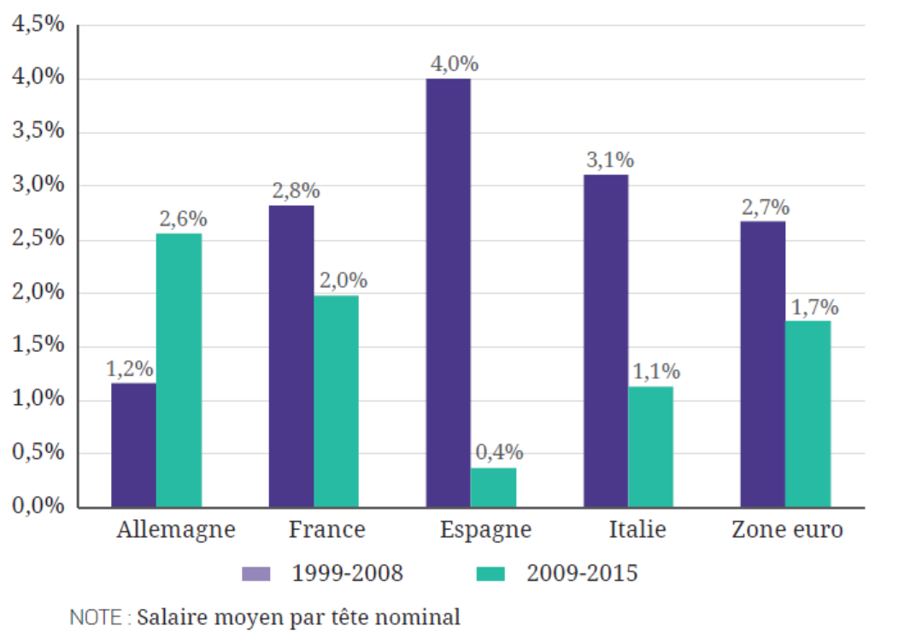
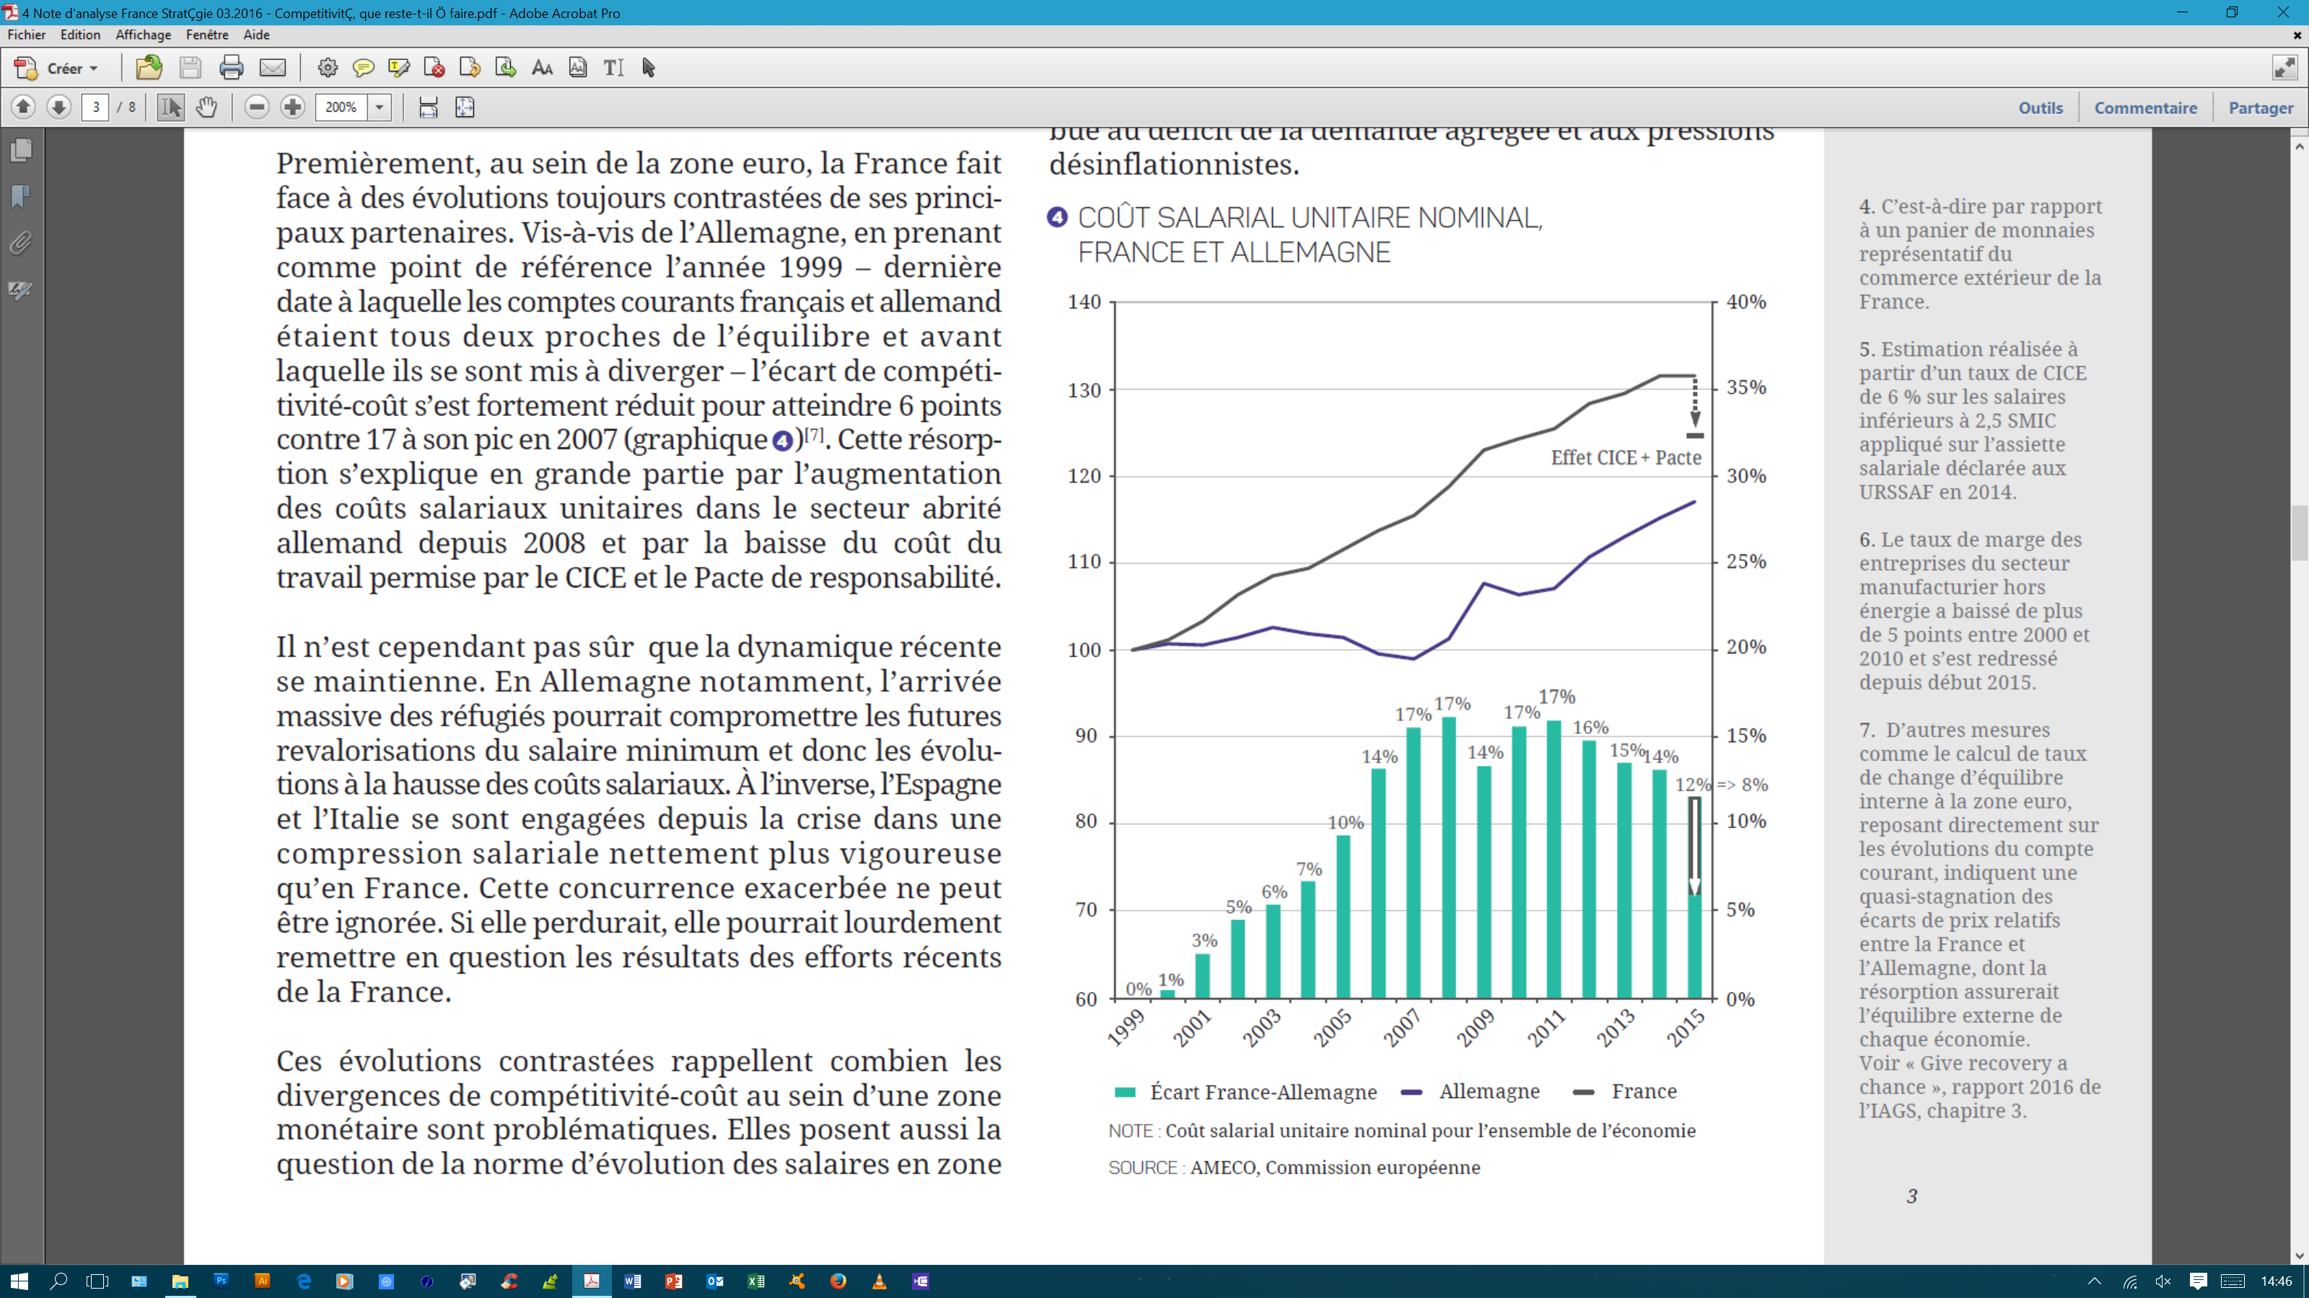
Une comparaison industrielle France - Allemagne
  Un effet de ciseau jusqu'en 2010 entre l'Allemagne (impact de l'Agenda 2010) et les autres pays européens qui ont vu leurs coûts salariaux évoluer nettement plus vite que leur productivité
  En France, cette évolution crée un écart de 17 points depuis 2000 jusqu'en 2012, qui se modère depuis sous l'effet des évolutions salariales puis de la mise en place du CICE
Croissance annuelle moyenne
des salaires bruts nominaux
Coût salarial unitaire nominal
France et Allemagne
Sources : AMECO, Commission européenne
Sources : AMECO, Commission européenne

Slide 18
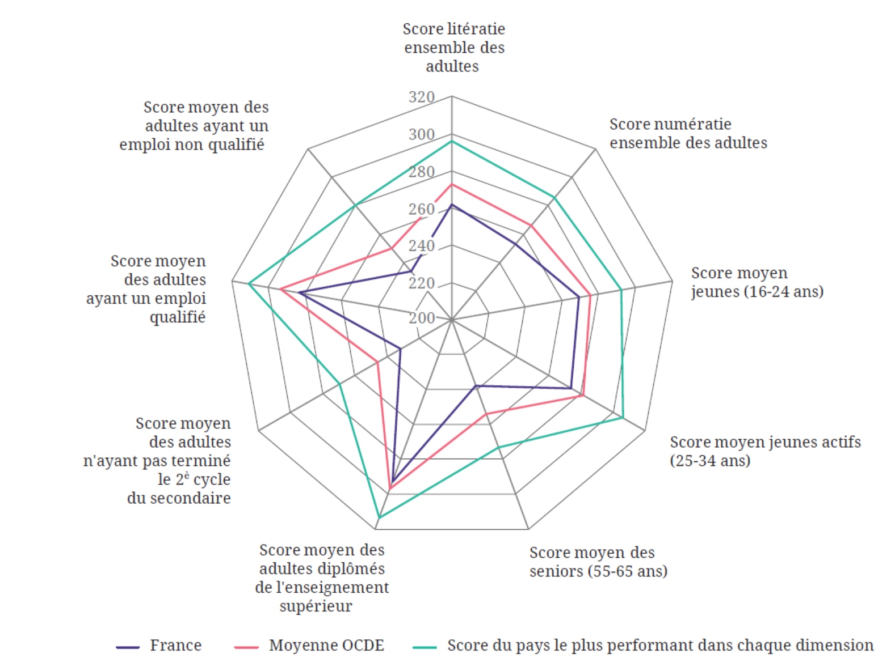
Une comparaison industrielle France - Allemagne
Compétence de la population active en lecture et calcul
  Une évolution préoccupante
  des compétences de France
  mise en évidence
  par les enquêtes
  PISA et PIAAC :
      Faiblesse des formations
      initiales (PISA)
      Faiblesse des compétences
      à l'entrée sur le marché
      du travail(PIAAC)
      Faiblesse de la formation
      continue
Sources : Enquête PIAAC de l'OCDE

Slide 19
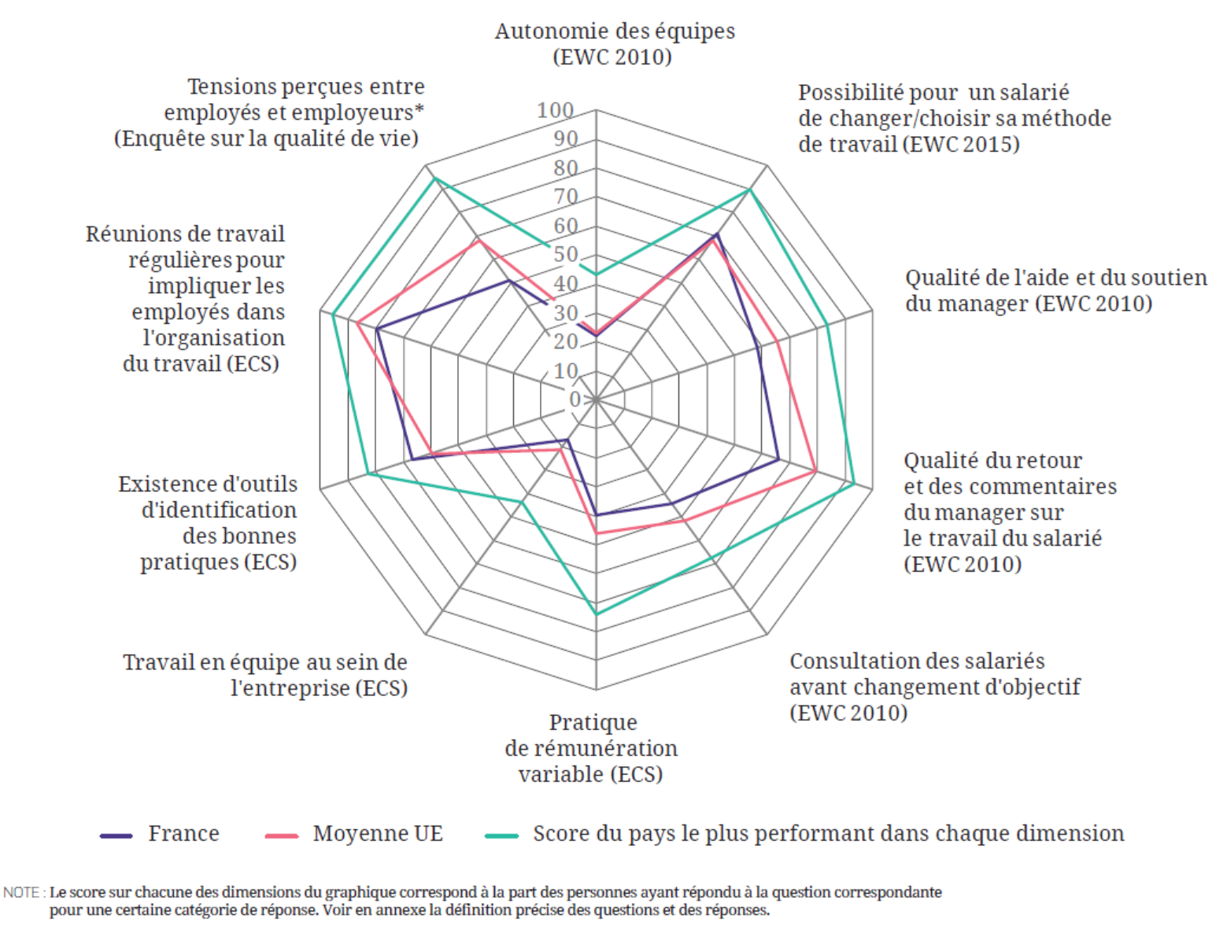
Une comparaison industrielle France - Allemagne
Qualité du management en France et dans l'Union Européenne
  Des pratiques managériales
  qui sont en France
  moins développées que
  dans l'Europe du Nord
  (cogestion, promotion interne)
  ou les petites et moyennes
  entreprises de l'Europe du Sud
Sources : Enquête sur les conditions de travail (EWC), enquête sur les entreprises (ECS) et enquête sur la qualité de vie d'Eurofund

Slide 20
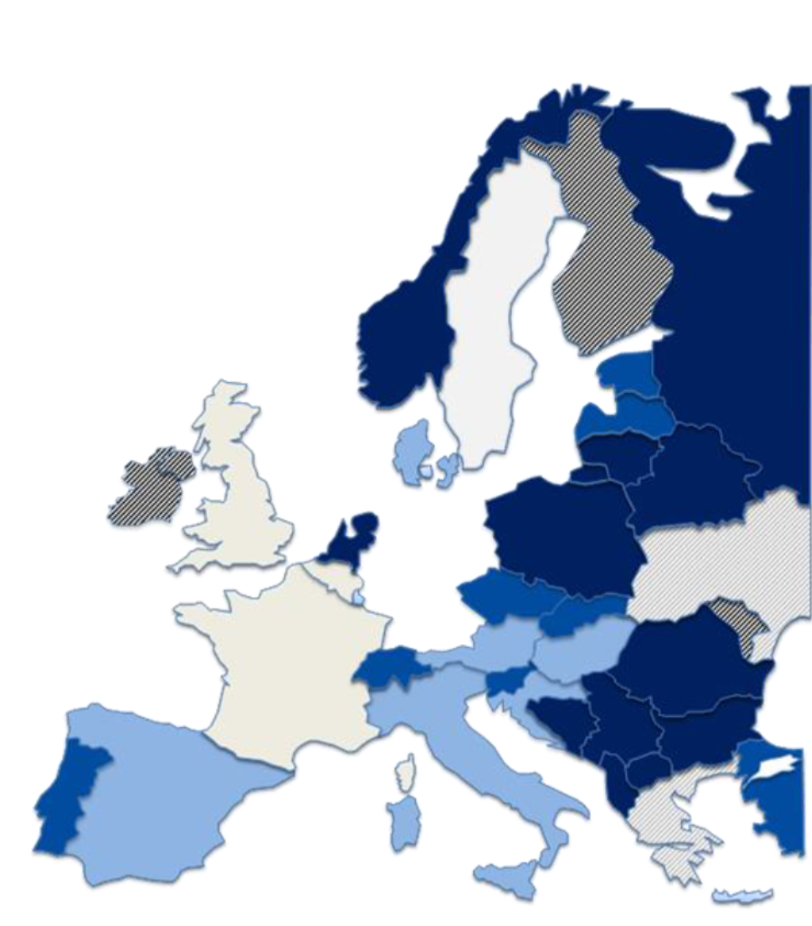
Une comparaison industrielle France - Allemagne
Croissance cumulée des importations allemandes
2007 - 2013
  Une spécialisation haut de gamme
  de l'industrie allemande qui permet d'échapper à la pression sur les prix
  par les pays émergents
  Spécialisation basée sur la R&D ,
  l'investissement, les compétences, l'organisation de chaîne de valeur
  de production, ainsi que le niveau élevé
  en qualité de la demande interne
  Une industrie allemande qui a tiré
  le plein bénéfice de l'intégration
  des pays d'Europe Centrale dans l'UE
  Base de coût favorable en Pologne,
  Tchéquie, Slovaquie, Roumanie pour
  la production de composants sous-traités
  Maintien de la conception, assemblage
  et composants à haute valeur ajoutée
  en Allemagne
  Exemple de l'industrie automobile
> 40%
20 à 40%
5 à 20%
-5 à +5%
-20 à -5%
< -20%
Source : Eurostat

Slide 21
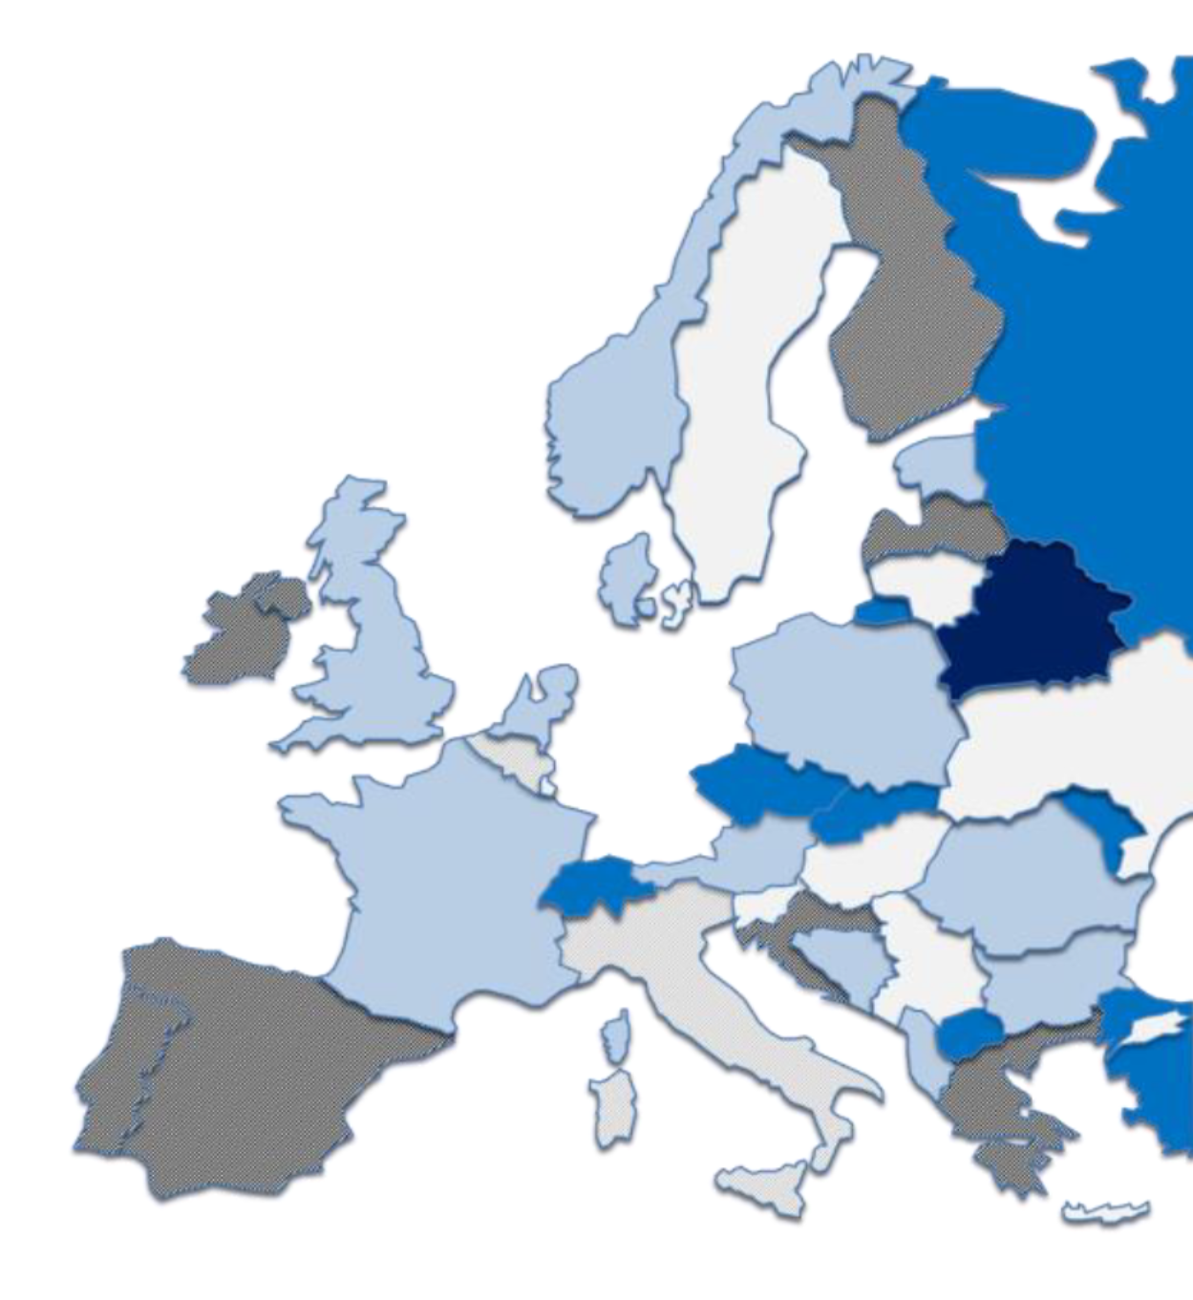
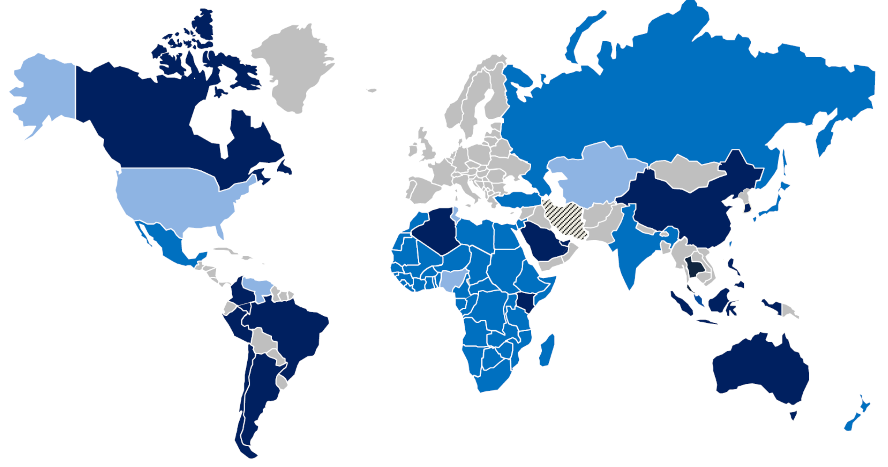
Une comparaison industrielle France - Allemagne
Croissance des exportations allemandes
2007 - 2013
  Une industrie allemande qui a capté
  le bénéfice de la croissance des pays
  émergents et notamment de la Chine
  Au total un modèle de division international du travail particulièrement efficace
  et déployé à l'échelle mondiale
> 40%
20 à 40%
5 à 20%
-5 à +5%
-20 à -5%
< -20%
Source : Eurostat, Statistisches Bundesamt

Slide 22
Une comparaison industrielle France - Allemagne
Comparaison en 2011 de l'appréciation
des biens d'équipement mécanique
venant des pays étudiés (ou zones)
Evolution des scores qualité et prix
pour les biens d'équipement mécanique

Slide 23
Une comparaison industrielle France - Allemagne
  Le modèle allemand d'"ordolibéralisme" issue de l'Université de Fribourg et déployé
  par Ludwig Ehrard dans les années 60, et poursuivi depuis lors, avec la parenthèse difficile
  de l'unification des années 90, basé sur :
      Un ordre économique, social et politique "digne de l'homme"
      Un Etat assurant les conditions de cet ordre sur le plan économique et social
      mais neutre dans son exécution.
      Le rôle majeur de la formation, des compétences, de la technologie et son impact
      sur le système scolaire, universitaire et académique
      La reconnaissance des compétences techniques et technologiques
      Un réglage macro-économique stable et neutre sur le plan budgétaire
      ou sur le plan monétaire
      L'entreprise comme vecteur du progrès économique à travers la technologie
      et l'innovation
      L'entreprise comme pivot de la répartition sociale (cogestion, accords d'entreprises)
      Le rôle des clusters régionaux dans la formation, la recherche, les compétences,
      les infrastructures et la génération de filières industrielles synergétiques

Slide 24
Le débat sur les politiques publiques
Réglage macro-économique
  Réglage macro-économique
      Politique budgétaire
      Politique monétaire
      Commerce International
      Concurrence
  actif
Chine
Etats Unis
  Intervention
  de politique industrielle
  et de
  régulation
  sociale
  Politique industrielle et régulation sociale
      Contrôle d’entreprises publiques
      Achats publics
      Politique de normes
      Incentives fiscales
      Programmes industriels ou technologies
      publics
      Réglementations des modalités
      d’organisation du travail
      Réglementations des rémunérations
      Réglementation de la protection sociale
      (chômage, maladie, retraite)
France
Allemagne
  neutre

Slide 25
Le débat sur les politiques publiques
Principales caractéristiques des quatre modèles
Allemagne
France
  Réglage budgétaire neutre
  (équilibre du budget, dette publique réduite)
  Réglage monétaire neutre
  (maîtrise de l'inflation, pas de règle devise)*
  Politique commerciale extérieure modérément active*
  Politique de concurrence moyennement active*
  Normes sur le niveau premium mondial
  Peu ou pas d'intervention sectorielle ou incentives fiscales
  Régulation sociale dans les branches et les entreprises
  Système de formation , compétences , R&D
  Déficit budgétaire, dette publique
  Réglage monétaire européen*
  Politique commerciale extérieure moyennement active*
  Politique de concurrence moyennement active*
  Pas de politique de normes
  Fortes interventions sectorielles
  Régulation sociale étatique
  Système de formation, compétences, R&D
Etats-Unis
Chine
  Réglage macroéconomique proactif
  Politique commerciale extérieure proactive
  Politique de concurrence moyennement active
  Normalisation proactive
  Interventions sectorielles spécifiques (défense, espace)
  Pas ou peu de régulation sociale
  Système de formation, compétences, R&D
  Réglage macroéconomique proactif, structurellement excédentaire (sauf dette non gouvernementale
  et secteur financier)
  Politique commerciale extérieure proactive
  Pas de politique concurrence
  Normalisation proactive
  Interventions sectorielles fortement proactives
  Peu de régulation sociale
  Système de formation, compétences, R&D
* compétence européenne

